Slide 1
게임엔진1 제1주
강의 소개
컴퓨터시뮬레이션학부
담당교수 : 이형원
E304호, hwlee@inje.ac.kr

Slide 2

강의소개
담당교수 : 드론IoT시뮬레이션학부 이형원
교재 : 게임제작으로배우는 유니티
참고 : Unity 홈페이지 매뉴얼
강의목표 : Unity로 간단한 게임을 제작할 수 있다.
강의시간 및 강의실: E323
평가방법
과제 및 실습 : 총 30%
두 번의 필기 시험 : 총 60%
출석 및 인터넷 강의 시청: 총 10%

Slide 3
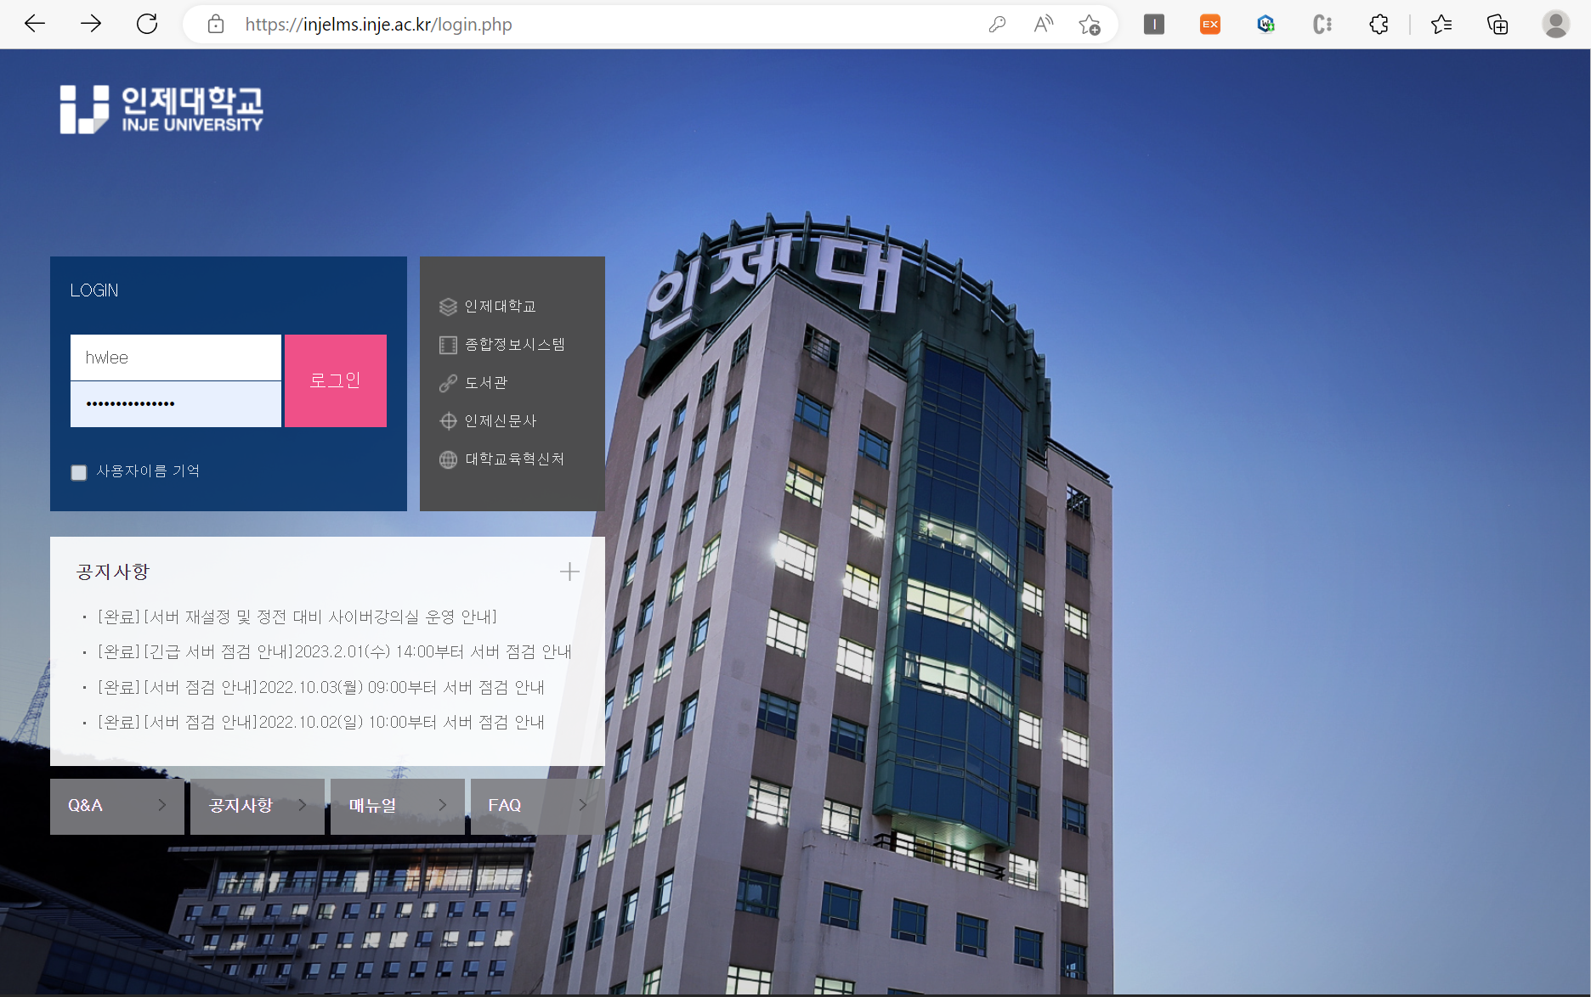

Slide 4
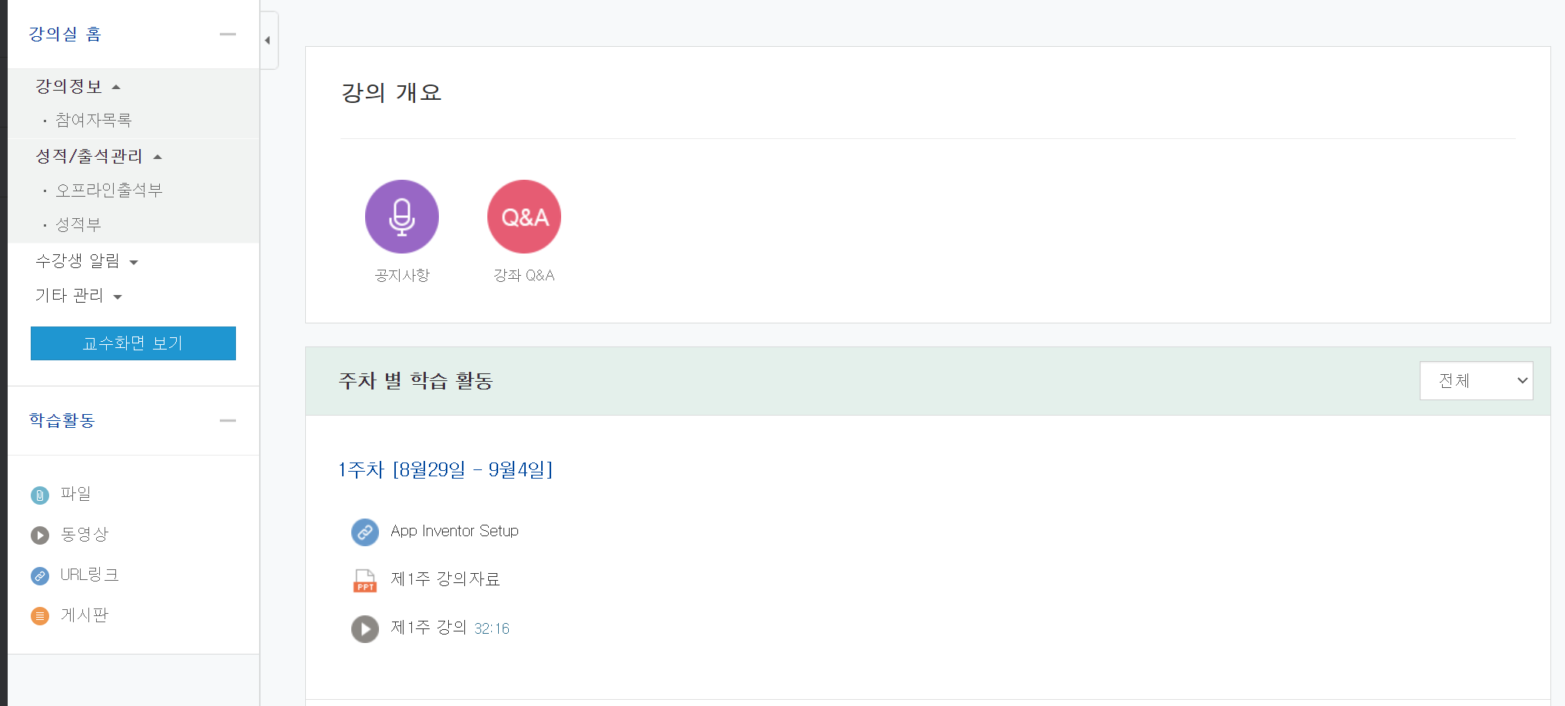
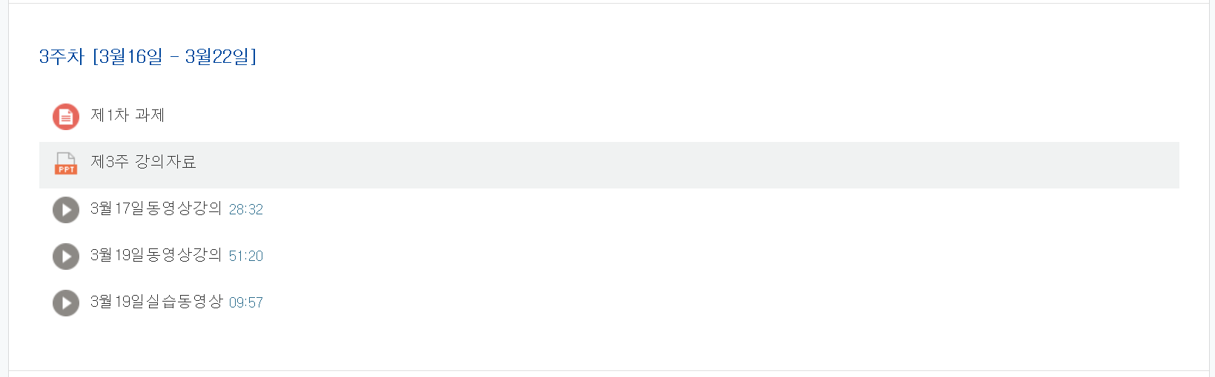
강의녹화 URL 링크

Slide 5
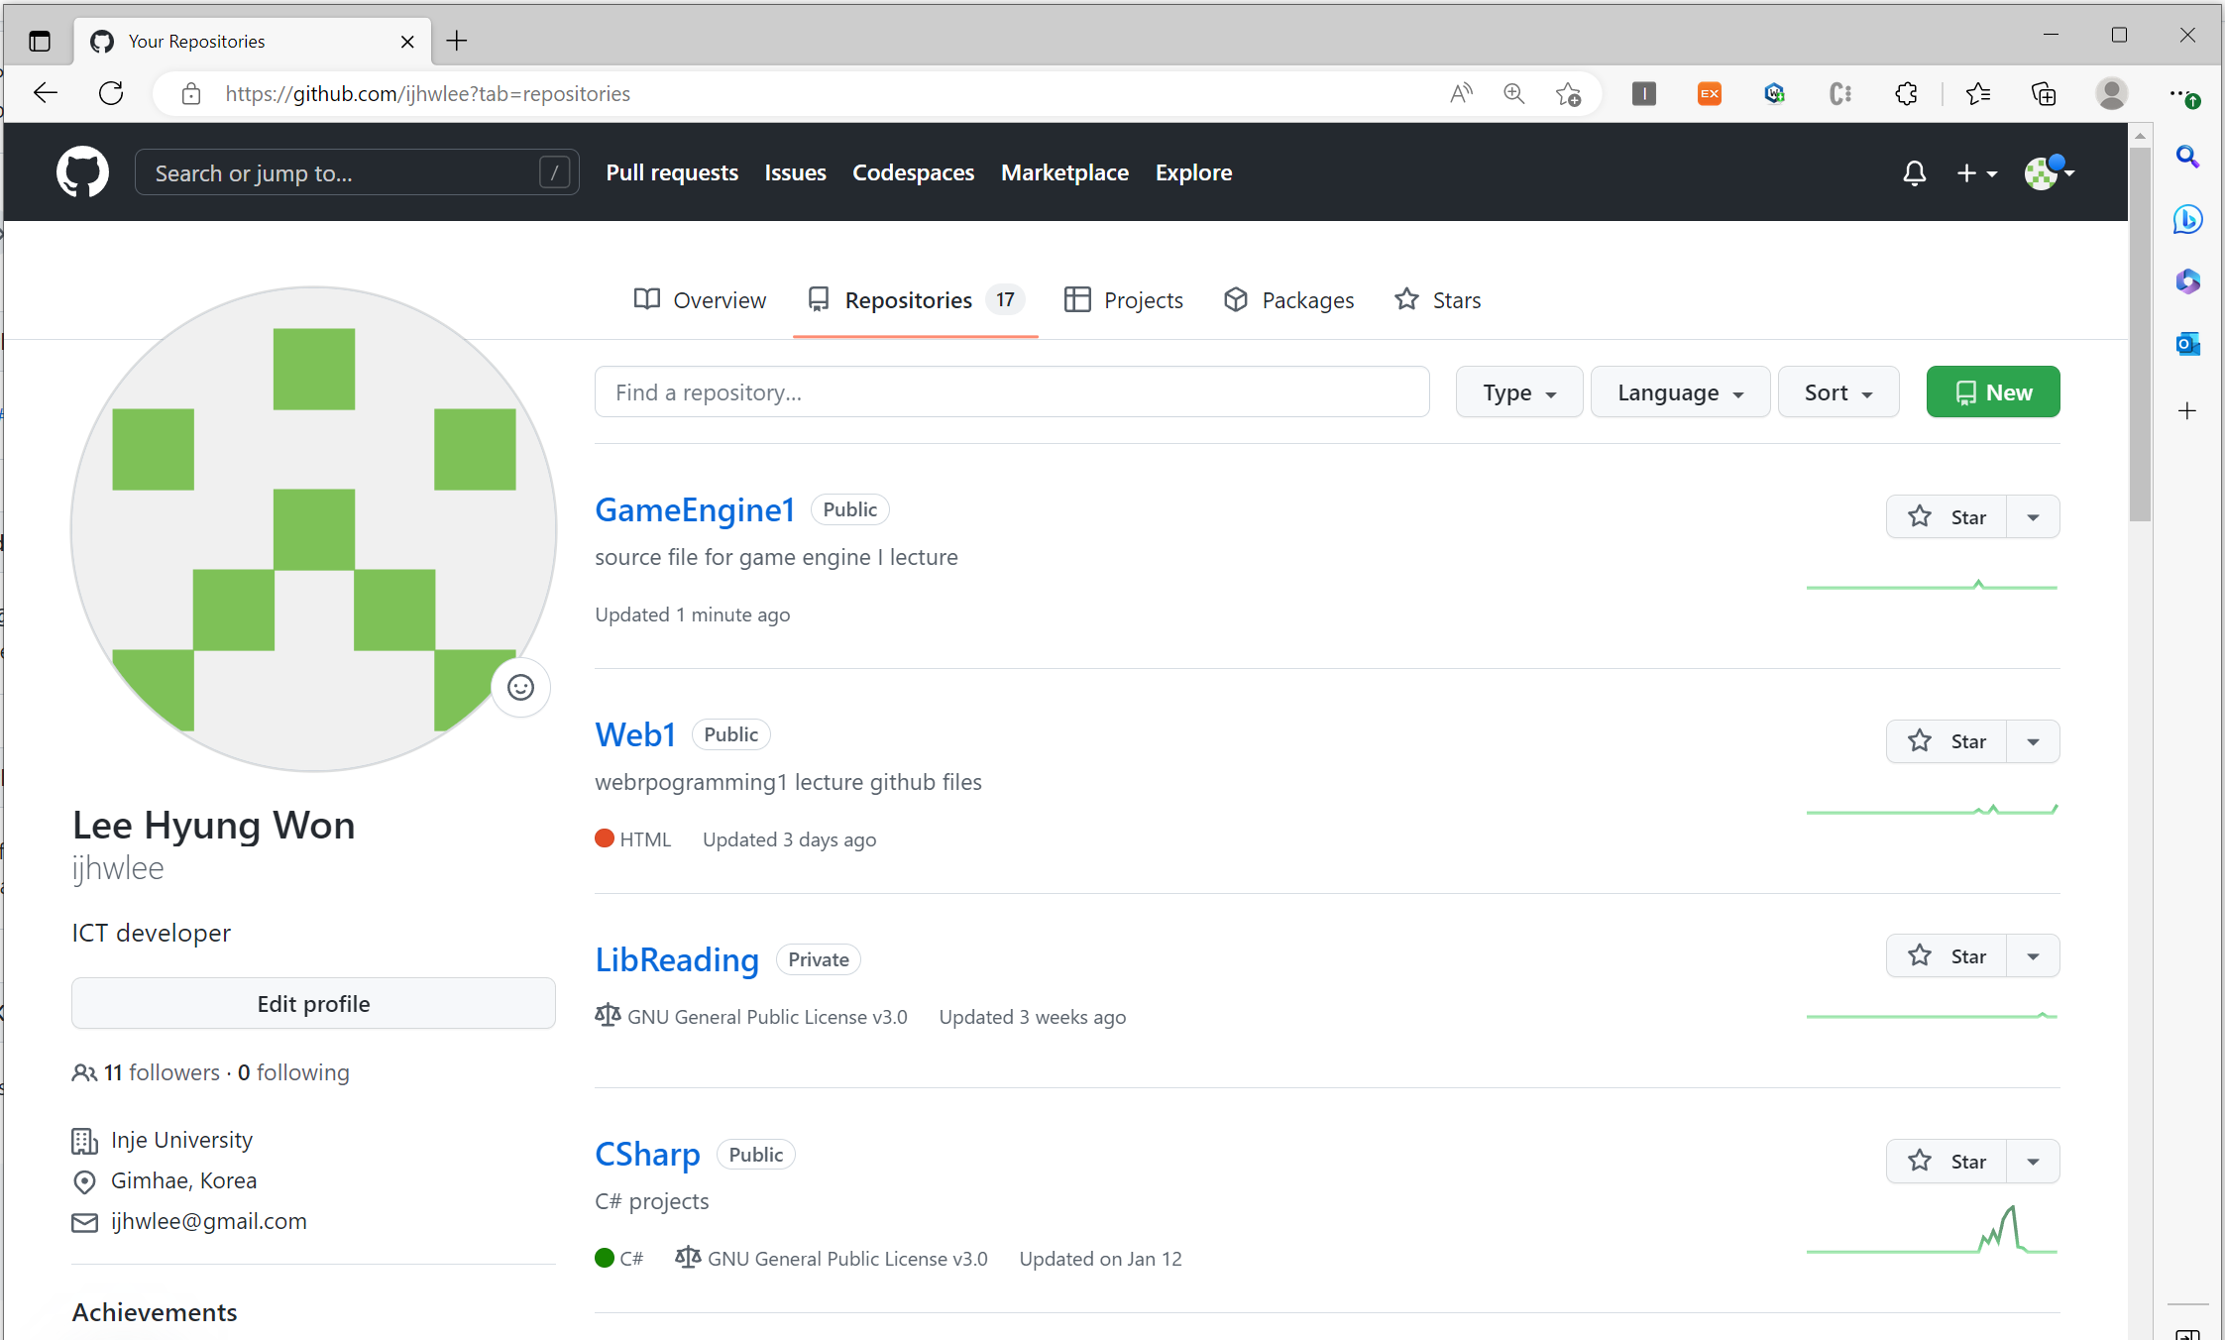
강의 github.com/ijhwlee

Slide 6
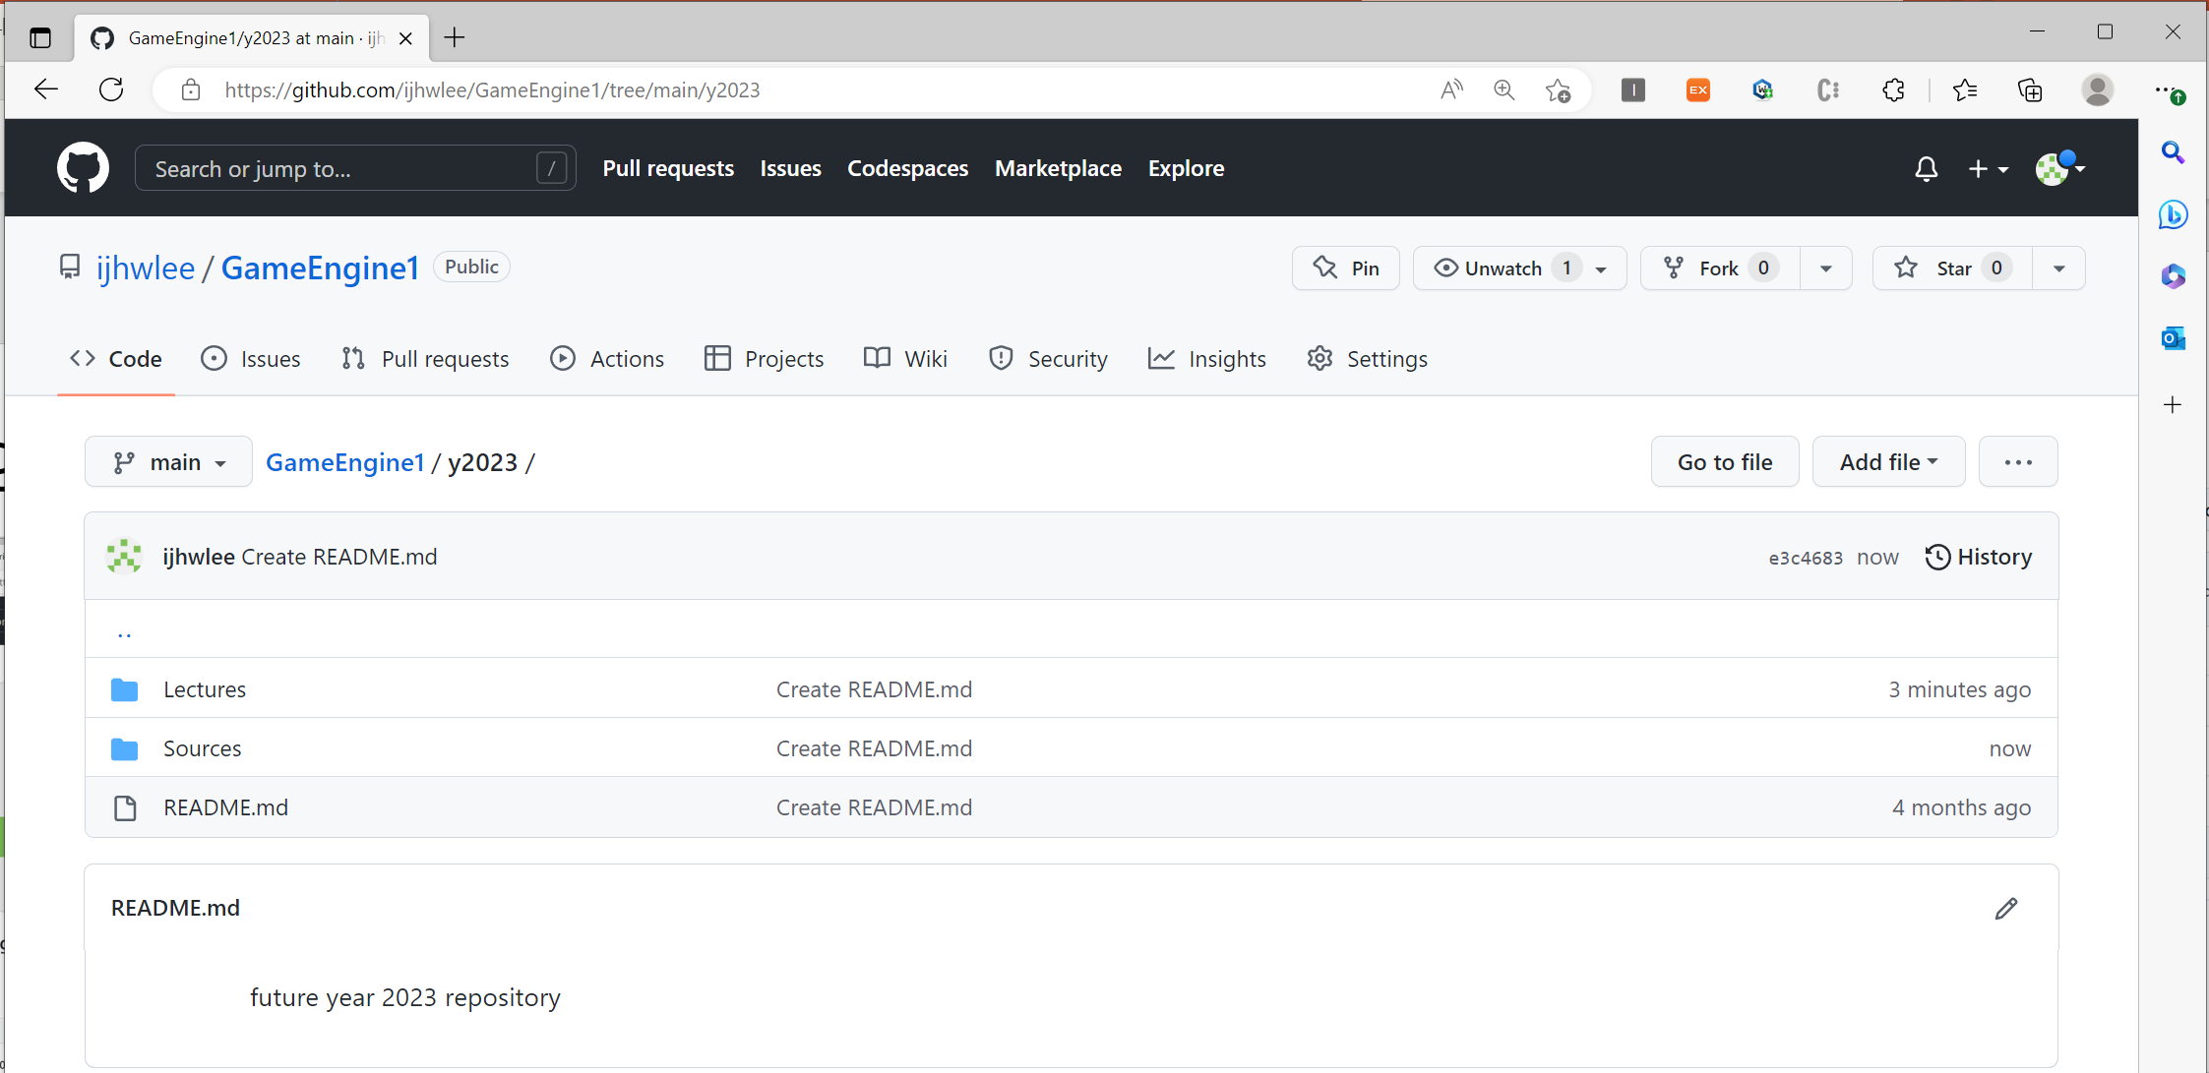

Slide 7
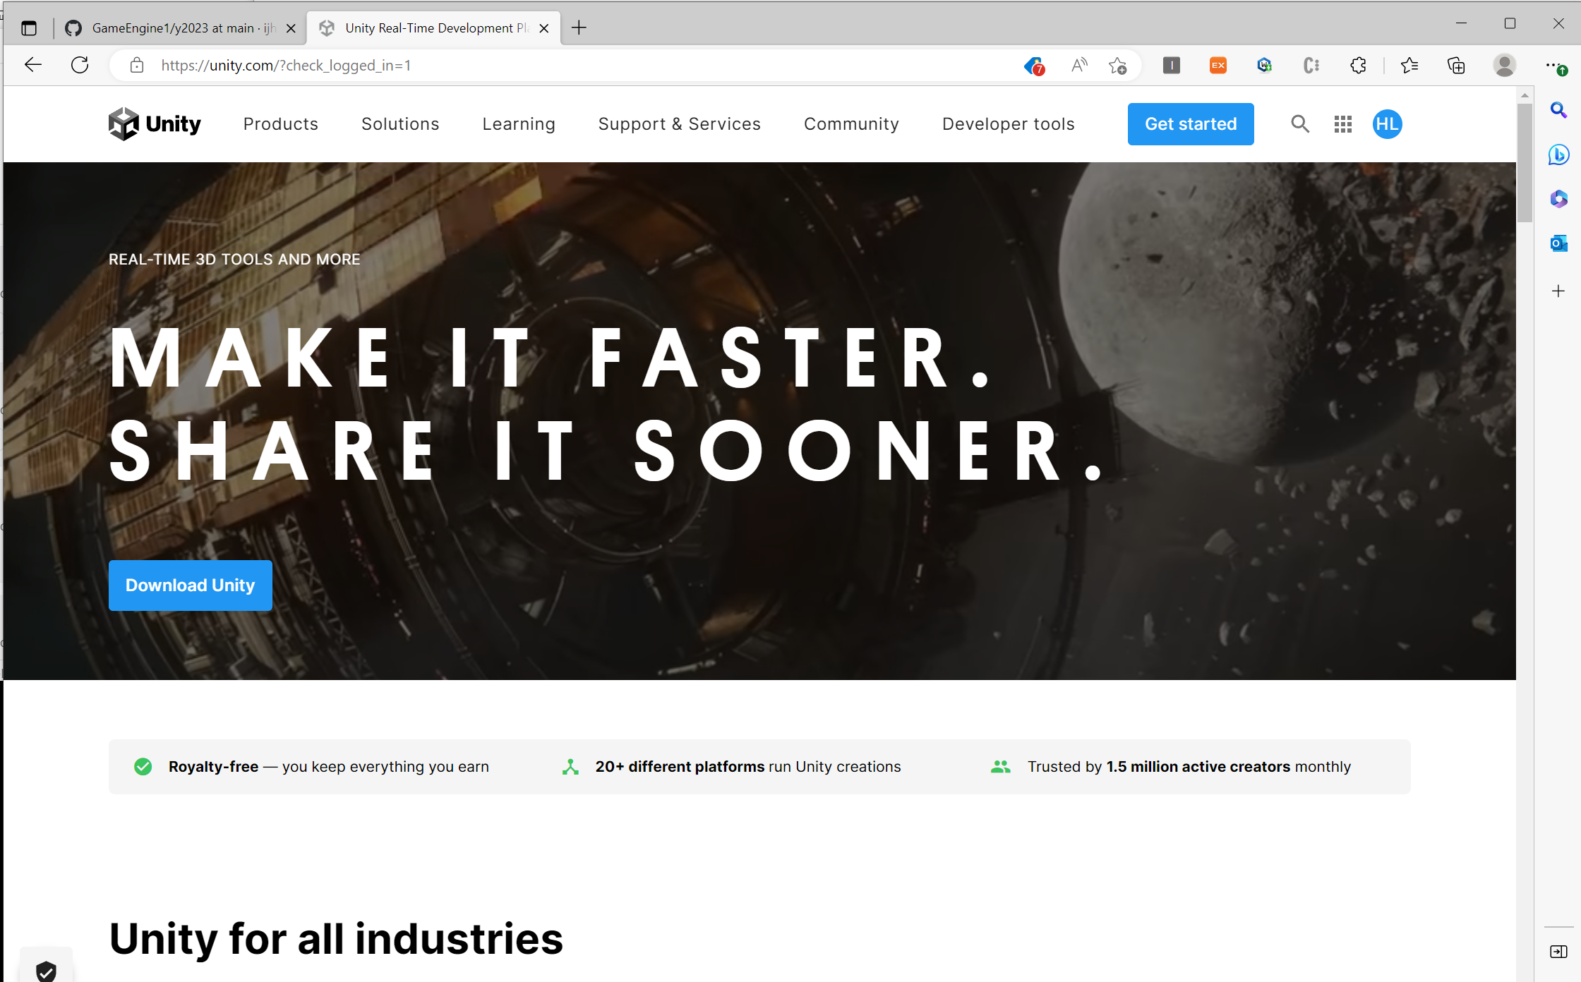

Slide 8
강의 일정
1주차 : 강의 소개, 환경설정(1장)
2주차 : 유니티의 기본 조작(2장)
3주차 : 레벨 디자인 (3장)
4주차 : 조명과 그림자, 라이트 맵 (4장)
5주차 : 라이트/리플렉션 프로브와 포스트 프로세싱(5장)
6주차 : 기초 C# 스크립트(6장)
7주차 : 오브젝트 이동과 충돌 처리(7장)
8주차 : 중간고사 필기시험

Slide 9
강의일정(계속)
9주차 : 프리팹과 UI(8장)
10주차 : 2D 게임과 애니메이션(9장)
11주차 : 3D 게임과 이펙트(10장)
12주차 : AR과 VR(11장)
13주차 : 셰이더(12장)
14주차 : FPS 게임 제작 프로젝트(13장)
15주차 : 보강주간,
16주차 : 기말고사 필기시험

Slide 10
Chapter 00. 교재 소개

Slide 11
교재의 주요 특징
게임을 만들면서 유니티를 배울 수 있도록 쉽게 설명했습니다.
유니티의 설치부터 시작해서 그래픽 요소를 다루는 방법과 프로그래밍의 기초를 다룹니다.
누구나 쉽게 따라할 수 있는 예제 프로젝트와 핵심 이론으로 구성되어 있습니다.
본문에서 다룬 내용을 바탕으로 예제를 확장하거나 새로운 게임을 만들어보는 실습 과제를 제시했습니다.

Slide 13
실습환경과 예제파일
실습환경
유니티 2020.3.30.f1을 바탕으로 설명합니다. 이 외 버전과 약간의 차이가 있을 수 있으나 거의 그대로 사용할 수 있으며, 바뀐 부분이 있다면 유니티 에디터에서 메시지로 알려줍니다. 또한 유니티 허브로 유니티를 관리하면 여러 유니티 버전을 설치해놓고 필요에 따라 버전을 선택하여 사용할 수 있습니다.
예제파일
http://www.hanbit.co.kr/src/4510
• 본문의 그래픽 리소스는 유니티 에셋 스토어에서 내려받아 사용합니다.
• 예제의 스크립트 파일은 위 링크에서 내려받을 수 있습니다.

Slide 14
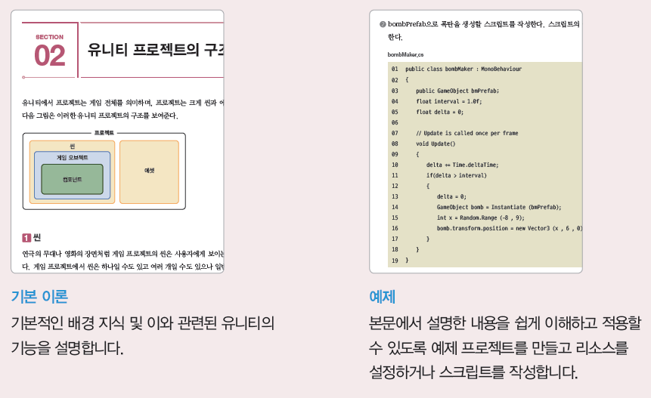
이 책의 사용 설명서(1)

Slide 15
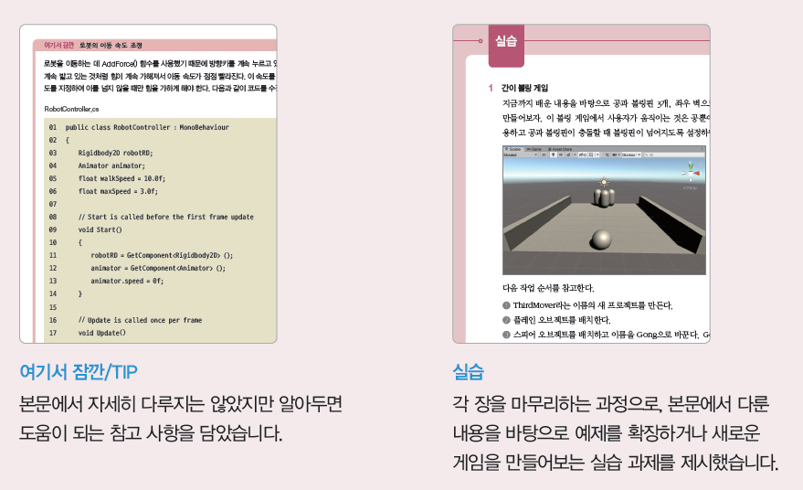
이 책의 사용 설명서(2)

Slide 16
환경설정
유니티(Unity) 설치
VS2022 설치

Slide 17
Chapter 01. 유니티의 개요와 설치

Slide 19
게임 엔진
유니티 엔진
유니티 엔진 설치
프로젝트 생성
유니티의 기본 용어
유니티와 게임 엔진의 이론을 이해한다.
유니티를 설치하고 세팅하는 방법을 배운다.
유니티 프로젝트 생성과 기본 용어를 학습한다.

Slide 20
01. 게임 엔진
게임 엔진의 개요
게임과 같이 리얼타임으로 화면에 출력하고 게임을 즐길 수 있게 하는 소프트웨어를 제작하기 위한 요소로 구성된 소프트웨어를 렌더링 엔진
미들웨어(Middleware)
게임제작에 들어가는 시간과 노력을 절약하기 위해 만든 각각의 기능 프로그램
이러한 미들웨어가 하나로 합쳐진 종합 프로그램이 게임 엔진의 시작
최신 범용 게임 엔진이 가지고 있는 일반적인 특징
물리 엔진
사운드 엔진
네트워크 엔진
스크립트 또는 맵 에디터

Slide 21




01. 게임 엔진
게임 엔진의 종류 : 대표적인 게임 엔진
유니티 엔진
덴마크에서 제작된 범용 게임 개발 엔진 다양한 플렛폼을 지원
언리얼 엔진
언리얼 게임을 제작하면서 외부에 공개한 엔진 고품질 범용 엔진
소스 엔진
밸드 코퍼레이션에서 제작한 3D 엔진 주로 PC 게임 제작에 사용
크라이 엔진
크라이텍에선 개발한 엔진 야외 표현에 강점

Slide 22
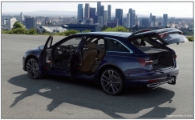

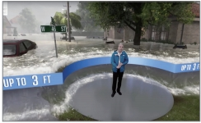
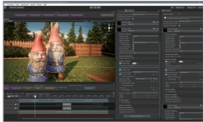
01. 게임 엔진
게임 엔진의 활용 : 게임 외 영역에서의 게임 엔진의 활용
자동차
리얼타임 쇼룸
사전 지원 교육 등
건축
가상 모델하우스
방송
라이브 이벤트
가상 스튜디오
영화 & TV
비용 절감
실시간 협업

Slide 23
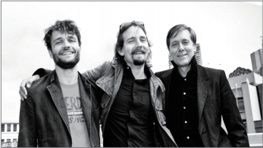
02. 유니티 엔진
다비드 헬가손 David Helgason, 요아힘 안테 Joachim Ante, 니콜라스 프란시스 Nicholas Francis가 개발한 게임 엔진
모바일 게임 시장의 부상으로 크게 성공
유니티 엔진의 장점과 특징
쉬운 통합 개발 환경
저렴한 가격
멀티플렛폼 지원
에셋 스토어

Slide 24
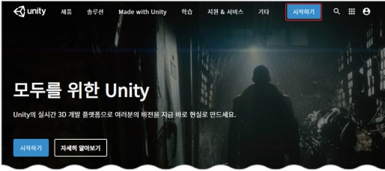
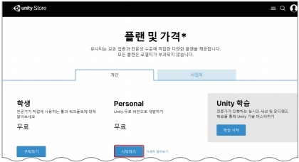
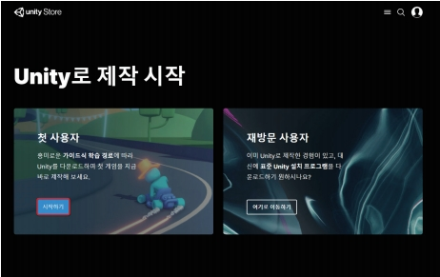
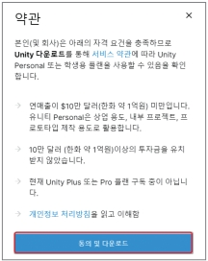
03. 유니티 엔진 설치
유니티 허브 설치하기
유니티 허브 설치
https://unity.com/kr로 이동 첫 화면에서 <시작하기>를 클릭
Personal 선택
첫 사용자 선택
약관 동의 및 다운로드

Slide 25


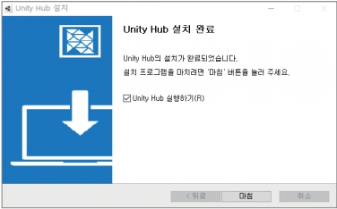
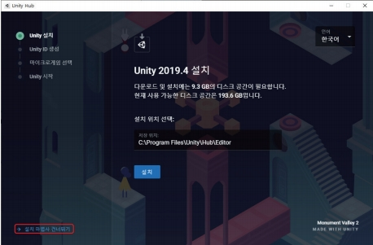
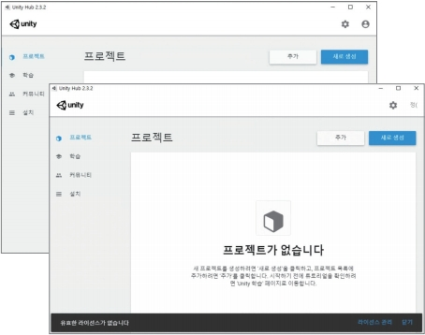
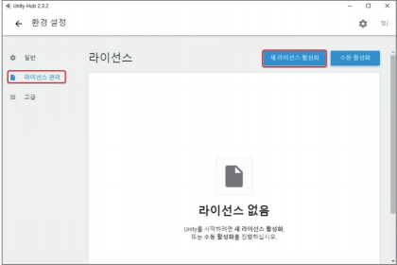
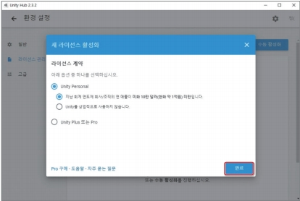
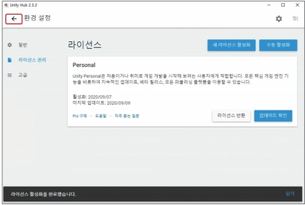
03. 유니티 엔진 설치
유니티 허브 설치 완료
‘설치 마법사 건너뛰기’ 선택 후 설치
유니티 허브 실행 / 라이선스 설정
을 선택하여 로그인하여 라이선스 설정
혹은 을 선택하여 환경설정->라이선스관리
[라이선스 관리]를 선택한 후 <새 라이선스 활성화>를 클릭
알맞은 라이선스 (Personal)를 선택하고 <완료>를 클릭
라이선스 설치 완료.
<- 를 클릭하여 환경설정을 빠져나감

Slide 26
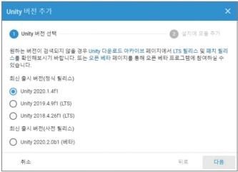
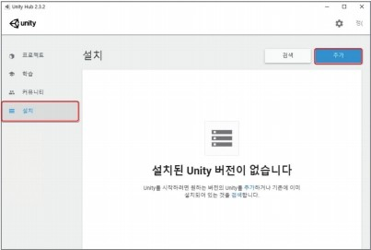
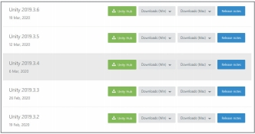
03. 유니티 엔진 설치
유니티와 모듈 설치하기
원하는 버전이 없을 경우 다운로드 아카이브 페이지를 열고 버전을 직접 선택
[설치] - <추가> - 버전선택
유니티 2019.3.9.f1 설치

Slide 27
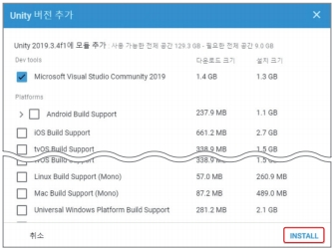
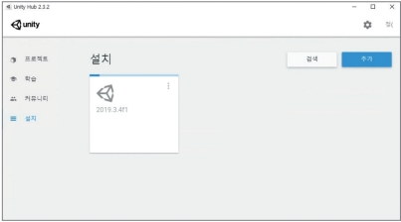
03. 유니티 엔진 설치
원하는 모듈 설치
빌드하고 싶은 플렛폼 모듈을 설치
설치 후 옵션으로 모듈 추가, 탐색기에서 표시, 설치 제거 가능
Dev tools: Visual Studio Community 2019를 설치
Platforms: 원하는 플렛폼 설치
모바일용
Android Build Support
iOS Build Support
PC용
Windows Build Support(ILC2CPP)
Documentation: 도움말 설치
Language packs(Preview): 유니티 엔진의 메뉴 언어 설치
설치하지 않는 것을 추천

Slide 28
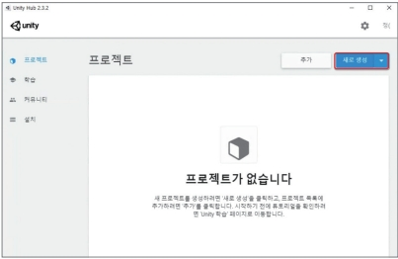
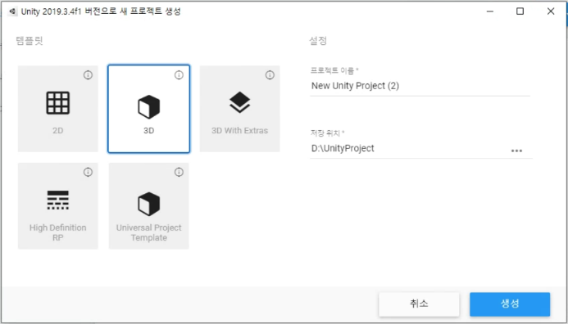
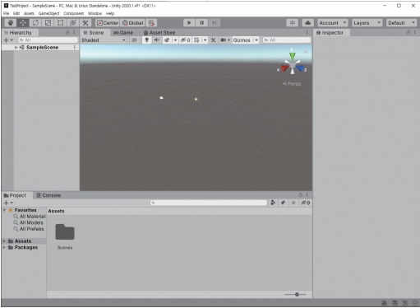
04. 프로젝트 생성
프로젝트 <새로 생성> 클릭
탬플릿 설정
파이프라인 설정
레거시 (빌트인) 파이프라인 (3D) 선택해서 생성
실행

Slide 29
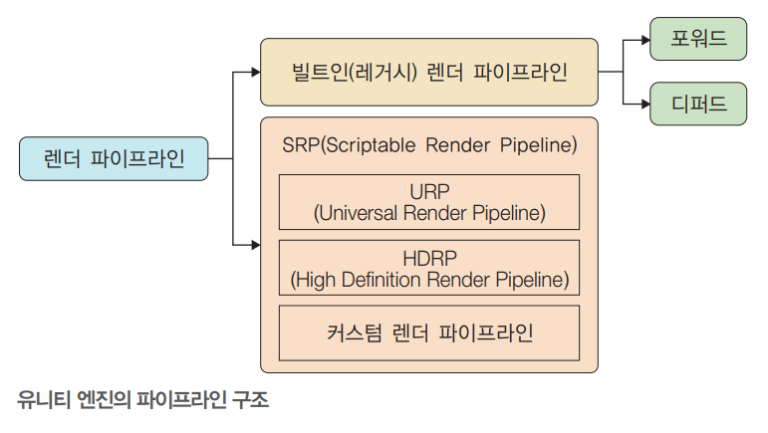
04. 프로젝트 생성
레거시 (빌트인) 렌더 파이프라인
포워드 / 디퍼드 렌더러
개조가 불가능해 확장성에 한계
SRP (스크립터블 렌더 파이프라인)
파이프라인을 개조할 수 있는 신형 파이프라인
URP (유니버셜 렌더 파이프라인)
범용 파이프라인 템플릿
HDRP (하이 데피니션 렌더 파이프라인)
AAA 품질의 게임이나 그래픽 영상물을 위한 고품질 파이프라인 템플릿

Slide 30
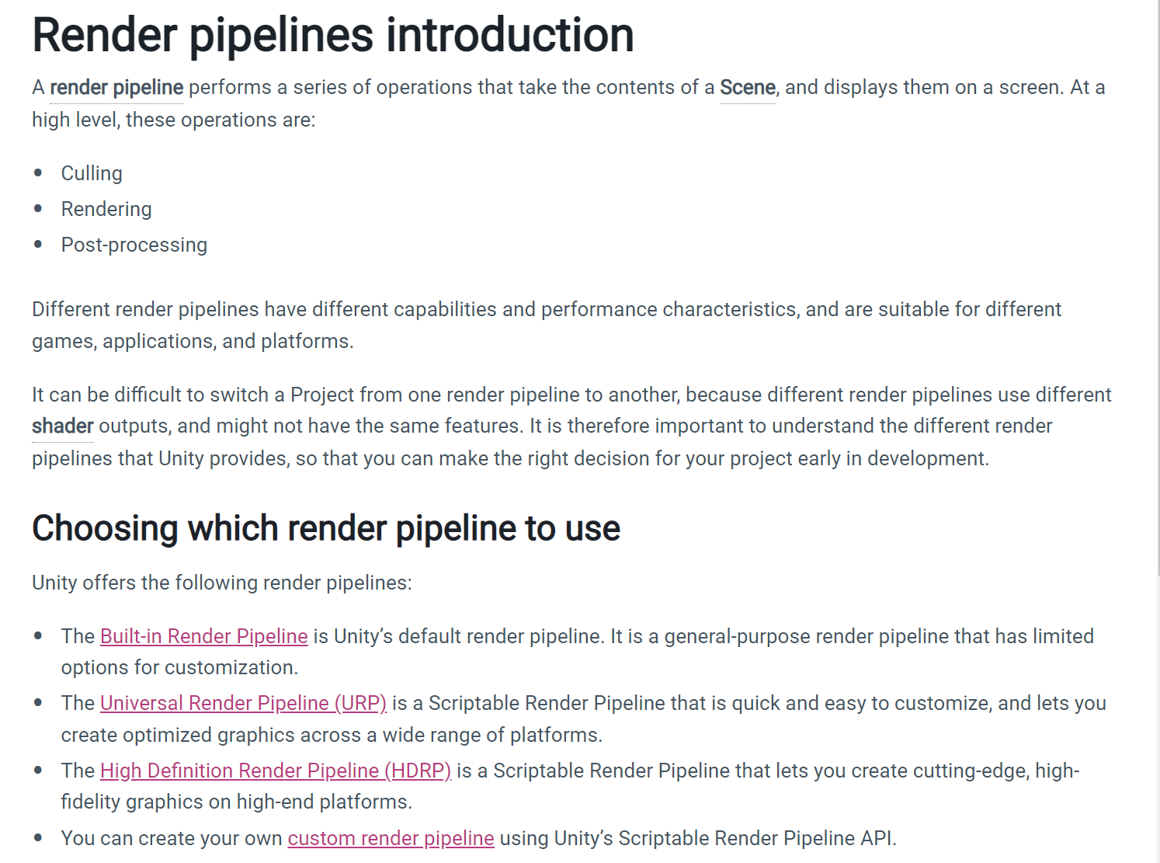
Unity - Manual: Render pipelines introduction (unity3d.com)

Slide 31
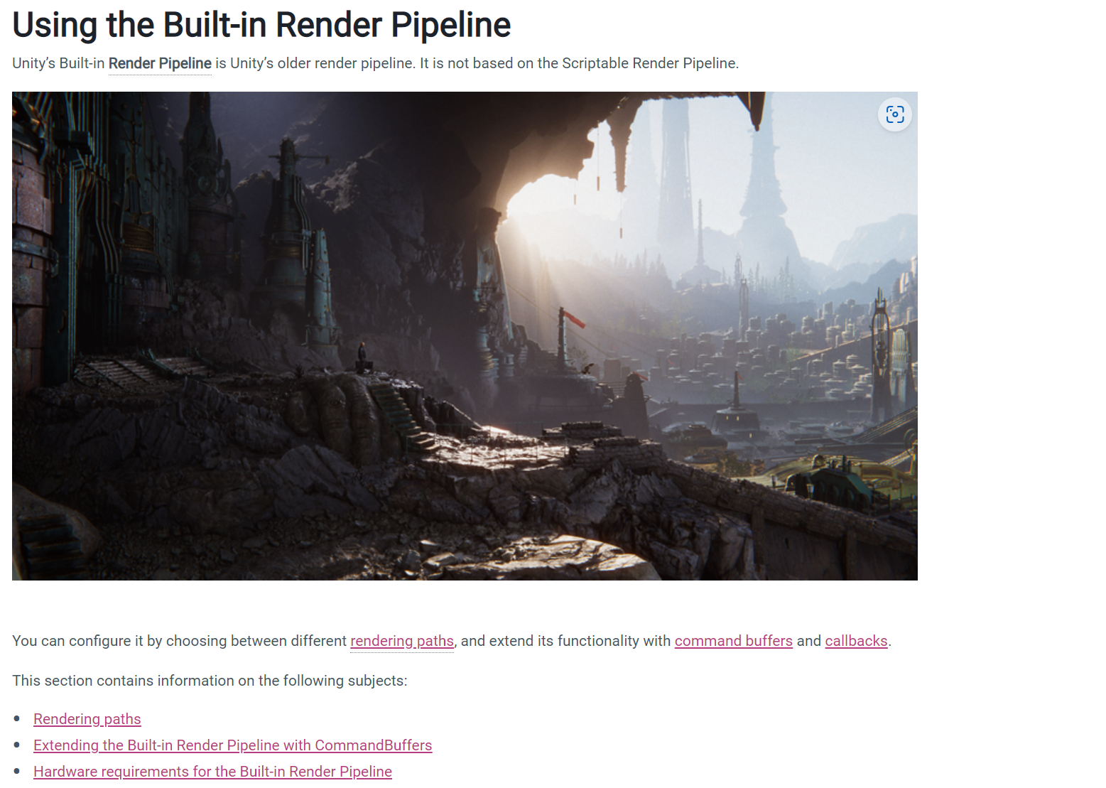

Slide 32
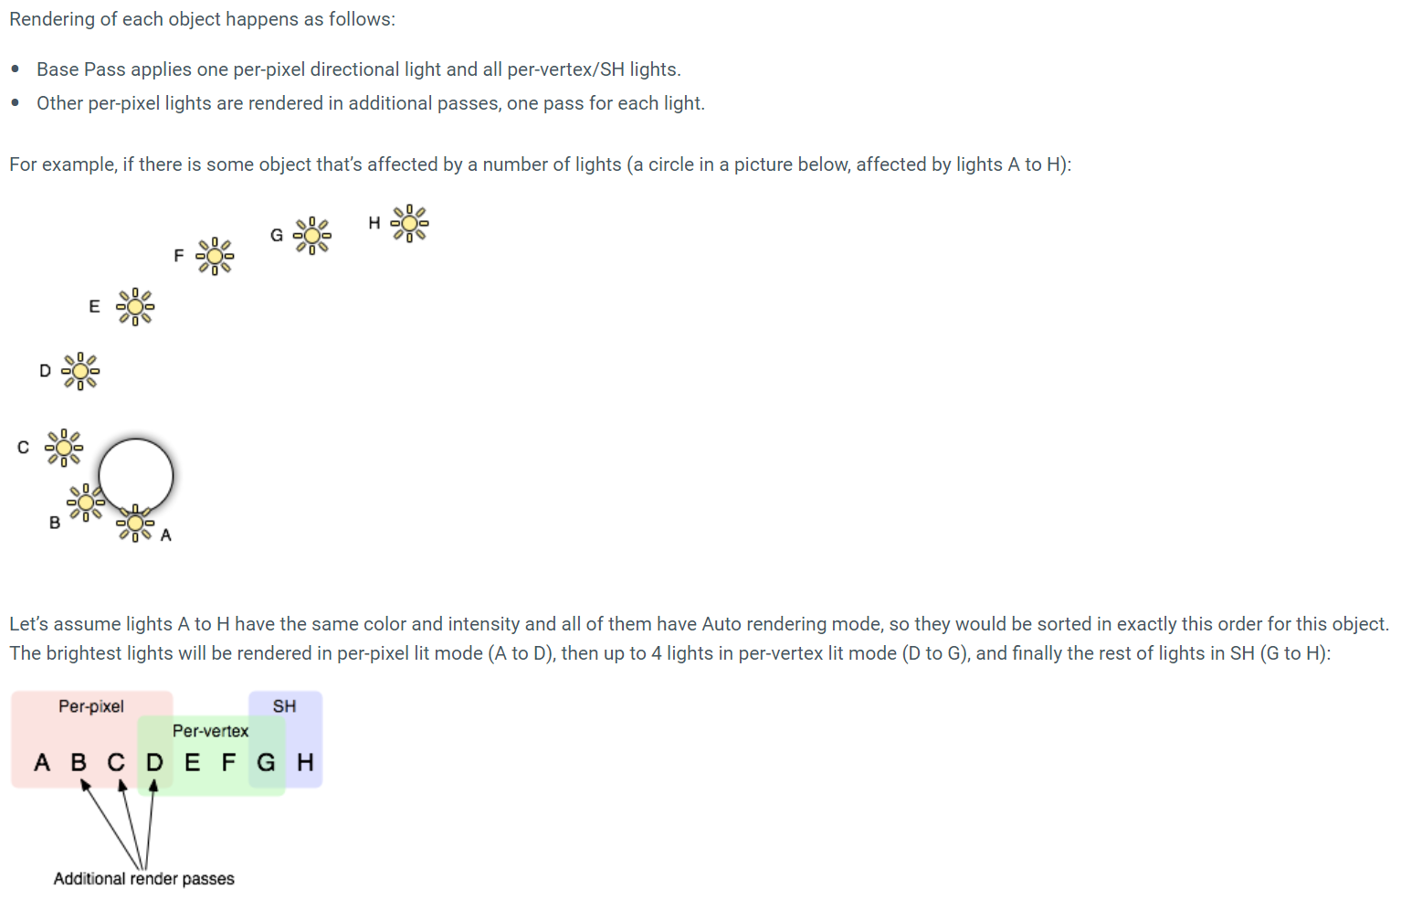
Per-pixel vs per-vertex lighting (hws.edu)

Slide 33
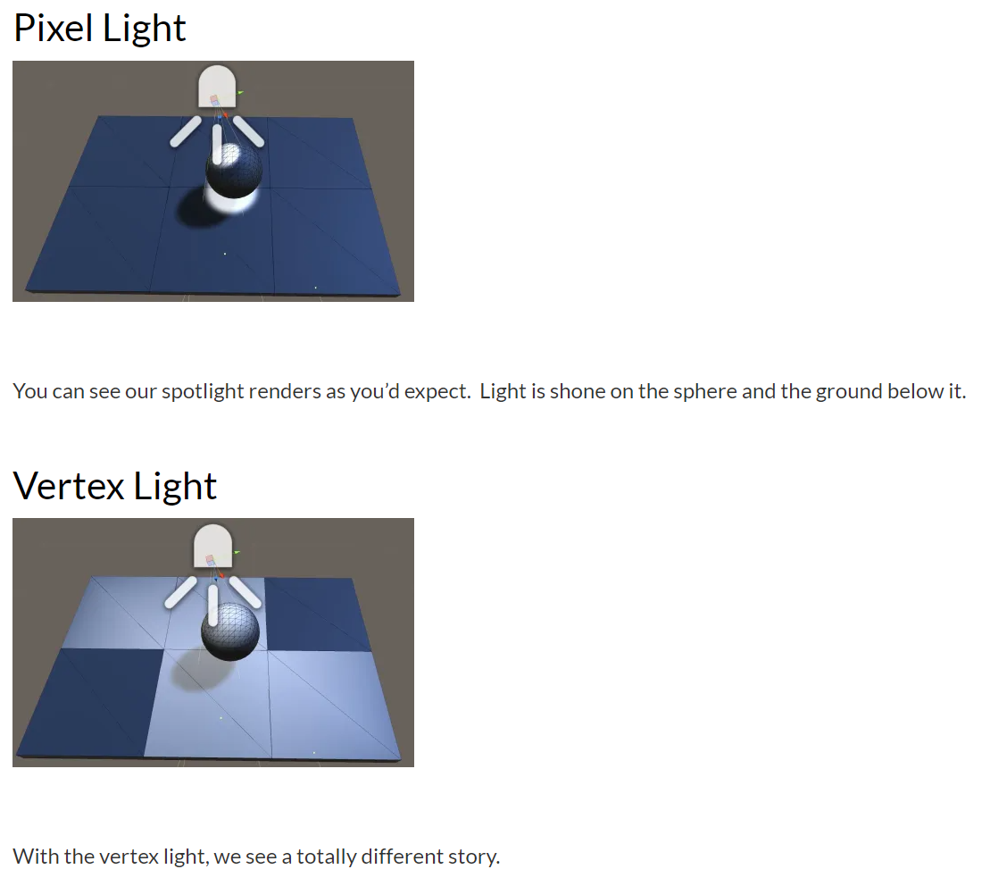
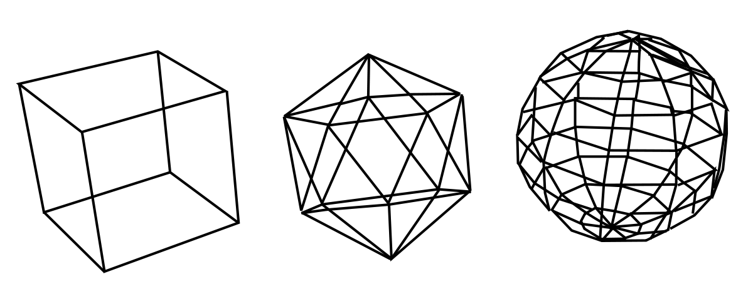
각 픽셀에서 빛의 세기를 계산한다.
각 꼭지점에서 빛의 세기를 계산한 후 확장한다.

Slide 34
05. 유니티의 기본 용어
프로젝트
게임 전체를 의미
씬
관객(사용자)에게 보여주는 장면을 의미
컴포넌트
에셋이 가지고 있는 특정한 기능 블록
에셋
게임 개발을 위해 사용되는 모든 요소
이미지 파일
FBX와 모델 파일 (Fimbox file, 모션과 연관된 자료를 저장하는 파일 형식)
애니메이션 파일
오디오 파일 등

Slide 35

할일
UnityHub 설치(3.4.1)
UnityEditor 설치(2021.3.9f1)
Unity 계정 만들기
Github 계정 만들기

